Slide 1
Une plateforme de gestion des connaissances fondée sur un Knowledge Graph enrichi par un LLM
Conception, développement et évaluation d'une architecture hybride RAG / GraphRAG pour un contexte bancaire
Projet de fin d'études — Master Data Engineering · [Prénom NOM — à compléter] · Année universitaire 2025–2026
Notes:
Bonjour. Je présente mon projet de fin d'études : une plateforme qui permet d'interroger la documentation interne d'une banque en langage naturel, avec des réponses citées et conformes aux droits d'accès. Mon profil est double : consultante en organisation dans une banque, où je rédige des procédures, et étudiante en Data Engineering. Ce projet est né de cette double pratique. Toutes les données utilisées sont synthétiques : la banque « Orizia » est fictive.

Slide 2






Une connaissance écrite, mais difficile à mobiliser
Dispersion
Versions
Contradictions
Les dépendances de CoreNova sont réparties entre un compte rendu, une note d'architecture et une cartographie
La procédure KYC existe en version 1.0 (revue à 24 mois) et 2.0 (12 mois)
Le guide de l'outil Sentinel KYC indique encore 24 mois
Diffusion restreinte
Doublons
Expertise
Le plan de continuité n'est diffusé qu'à trois directions
Copies exactes et copies de travail coexistent avec l'original
Savoir qui maîtrise la lutte anti-blanchiment est aussi utile que le texte
Notes:
Dans une banque, la connaissance est largement écrite : procédures, comptes rendus, chartes, guides, rapports d'audit. Le problème n'est pas l'absence d'information, c'est sa mobilisation. Six difficultés, toutes présentes dans mon corpus : la dispersion, les versions, les contradictions, la diffusion restreinte, les doublons, et la question de savoir qui sait. Dans un établissement contrôlé, s'ajoutent la traçabilité et le respect des habilitations.

Slide 3
Problématique et questions de recherche
QR1
Le graphe améliore-t-il la recherche pour les questions relationnelles et multi-sauts ?
Comment permettre à un collaborateur d'interroger la documentation interne d'une banque en langage naturel, en obtenant des réponses exactes, sourcées et conformes à ses droits, y compris lorsque la réponse relie plusieurs documents, entités et versions ?
QR2
Le graphe dégrade-t-il les questions factuelles simples ?
QR3
Le contrôle de suffisance permet-il de s'abstenir à bon escient ?
QR4
Des preuves typées trouvent-elles mieux les experts qu'un comptage de mentions ?
QR5
Contenu + graphe recommandent-ils mieux que le contenu seul ?
Notes:
Ma problématique : comment interroger la documentation en langage naturel avec des réponses exactes, sourcées et conformes aux droits, y compris quand la réponse relie plusieurs documents. J'en ai tiré cinq questions de recherche, chacune associée à une hypothèse testable : l'apport du graphe sur les questions relationnelles, l'absence de dégradation du factuel, l'abstention, la recherche d'experts et les recommandations.

Slide 4



Démarche : un banc d'essai bancaire synthétique
Des pièges intégrés volontairement
35
66
Versions successives d'une même procédure
documents d'une banque fictive
questions annotées, 10 catégories
Valeurs contradictoires : 12 ou 24 mois, 33 ou 40 %
Doublon exact et copie de travail
5
0
Note de service scannée, lue par OCR
Cinq documents à diffusion restreinte
architectures comparées
donnée réelle d'entreprise
Mémo contenant une injection de prompt
Notes:
Les documents réels d'une banque ne peuvent pas sortir de l'établissement. J'ai donc rédigé un corpus de 35 documents d'une banque fictive, en y intégrant les difficultés que je rencontre dans mon métier : versions, contradictions, doublons, document scanné, diffusion restreinte et un mémo piégé. J'ai annoté 66 questions en dix catégories, avec les documents justificatifs et les réponses attendues, puis comparé cinq architectures.

Slide 5
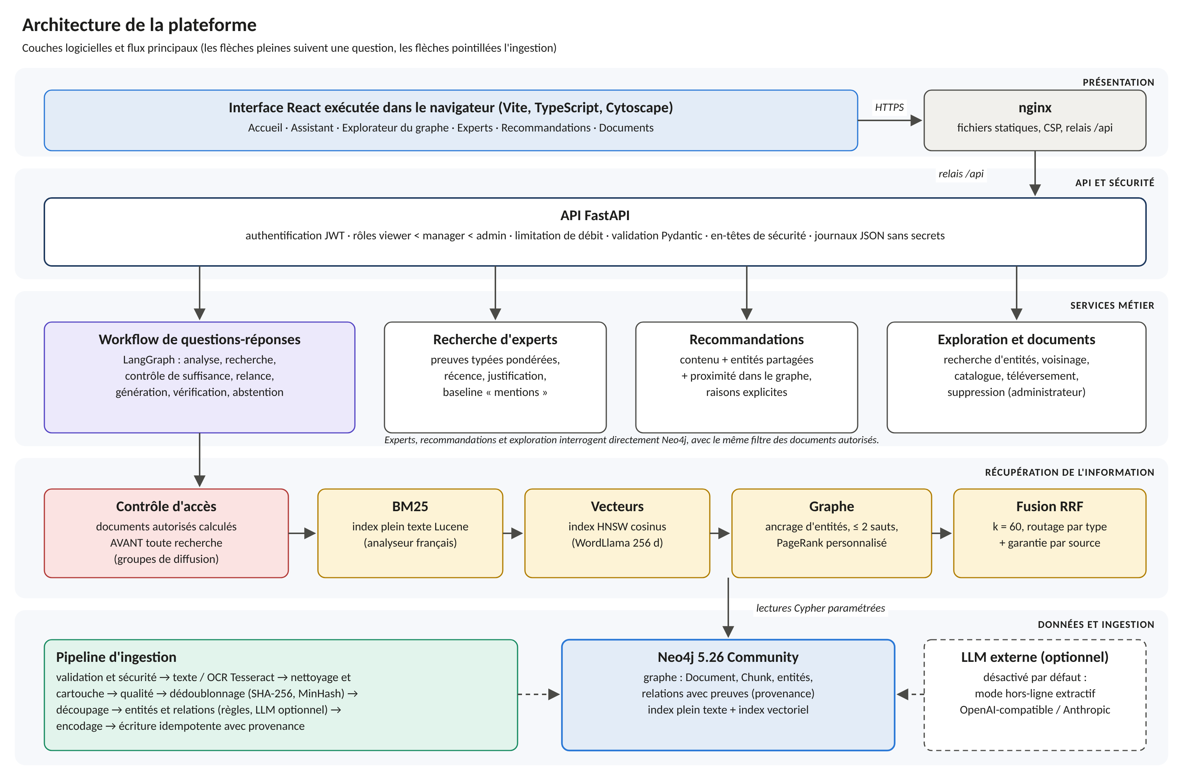



Architecture : six couches, un LLM optionnel
LLM optionnel
Sans clé, tout fonctionne hors-ligne : règles d'extraction et générateur extractif
Une seule base
Neo4j porte le graphe, l'index vectoriel et l'index plein texte
Droits dès le départ
Documents autorisés calculés avant toute recherche
Notes:
L'architecture comporte six couches : documents, connaissances, recherche, services métier, API et interface. Trois choix structurants. Premièrement, le LLM est un maillon optionnel : la plateforme fonctionne et se mesure sans lui. Deuxièmement, une seule base, Neo4j, porte le graphe, les vecteurs et le plein texte. Troisièmement, le contrôle d'accès n'est pas une couche ajoutée à la fin : il est appliqué avant toute recherche.

Slide 6
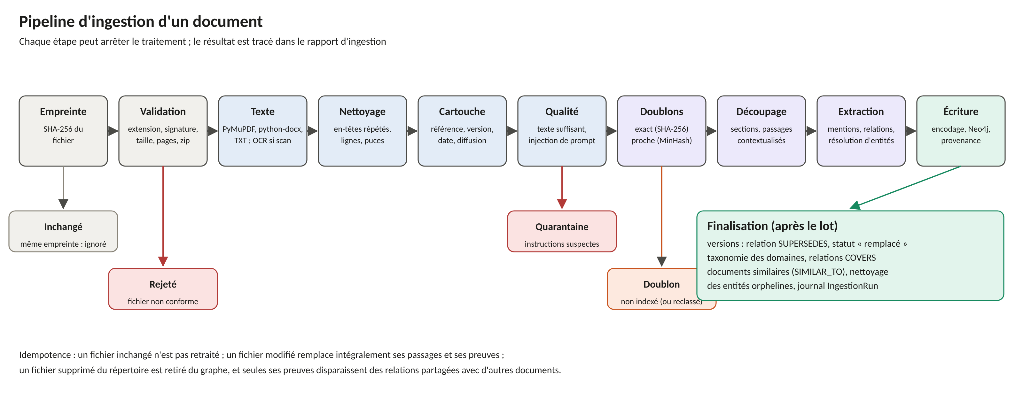
Du document au graphe, avec la provenance de chaque fait
31
documents actifs
1 + 2
version remplacée, doublons
1
quarantaine (injection)
18,45 s
ingestion complète
AML Watch → dépend de → CoreNova
un seul fait, trois documents, trois citations exactes, extracteur et confiance pour chaque preuve : retirer un document retire les faits qu'il était seul à justifier
0,38 s
relance sans changement
Notes:
L'ingestion est volontairement prudente. Chaque fichier est contrôlé, lu, au besoin par OCR, nettoyé ; le cartouche est lu, y compris la diffusion, qui alimente directement le contrôle d'accès. Les doublons sont détectés par empreinte et par MinHash, et un document contenant des instructions pour un assistant est mis en quarantaine. Dans le graphe, chaque fait garde ses preuves : par exemple, la dépendance d'AML Watch à CoreNova est confirmée par trois documents. L'ingestion est idempotente : la relancer sans changement prend 0,38 seconde.

Slide 7


Trois sources de preuves, fusionnées et routées
BM25
Routage selon le type de question
mots exacts : sigles, références, valeurs
Type | Poids du graphe | Sauts
factuelle | 0,5 | 1
relationnelle | 1,0 | 2
multi-sauts | 1,5 | 2
expertise | 1,0 | 1
ambiguë | 1,0 | 2
Fusion RRF
rangs seuls, k = 60
Vecteurs
sens proche, paraphrases (WordLlama)
Graphe
Le graphe seul est excellent sur le relationnel mais dégrade le factuel : le routage dose son poids.
entités de la question, voisinage à 2 sauts, PageRank personnalisé
Notes:
La recherche combine trois sources aux forces différentes : BM25 pour les termes exacts, les vecteurs pour le sens, et le graphe pour les relations, avec un PageRank personnalisé à partir des entités de la question, à la manière de HippoRAG. Les scores ne sont pas comparables, donc la fusion n'utilise que les rangs : c'est la Reciprocal Rank Fusion. Le poids du graphe dépend du type de question, détecté de façon déterministe.

Slide 8
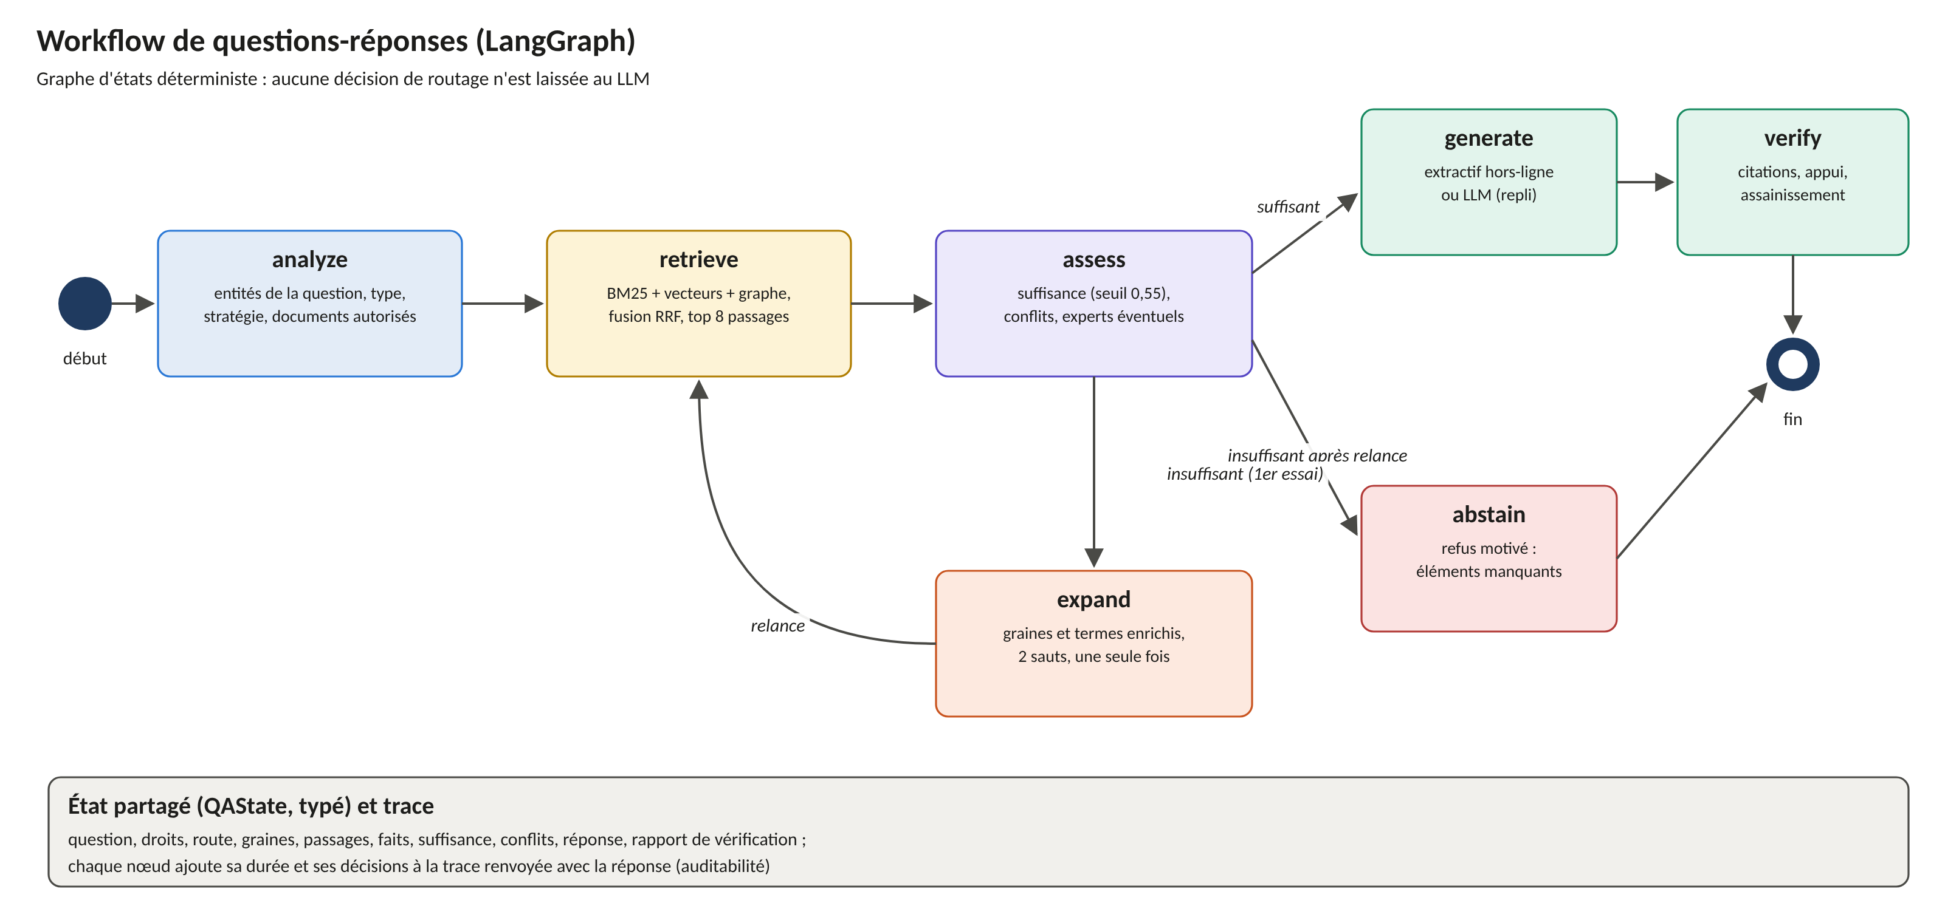



Un workflow qui vérifie avant et après la génération
Suffisance
couverture des termes pondérée par l'IDF (seuil 0,55), entités, valeur chiffrée
Une relance au plus
graines et termes enrichis, puis génération ou abstention
Vérification
citations réelles, phrases appuyées, liens et HTML retirés
LangGraph comme automate à états : le LLM, s'il est configuré, n'intervient que dans la génération et ne choisit jamais l'étape suivante.
Notes:
Le workflow est un graphe d'états explicite : analyse, recherche, contrôle de suffisance, relance au plus une fois, génération, vérification, ou abstention. Le contrôle de suffisance s'inspire des approches correctives : avant de répondre, on vérifie que le contexte couvre la question, y compris la présence d'une valeur chiffrée quand on demande un délai. Après la génération, on vérifie les citations et on assainit la réponse. Sans clé, le générateur est extractif : il ne peut pas inventer.

Slide 9
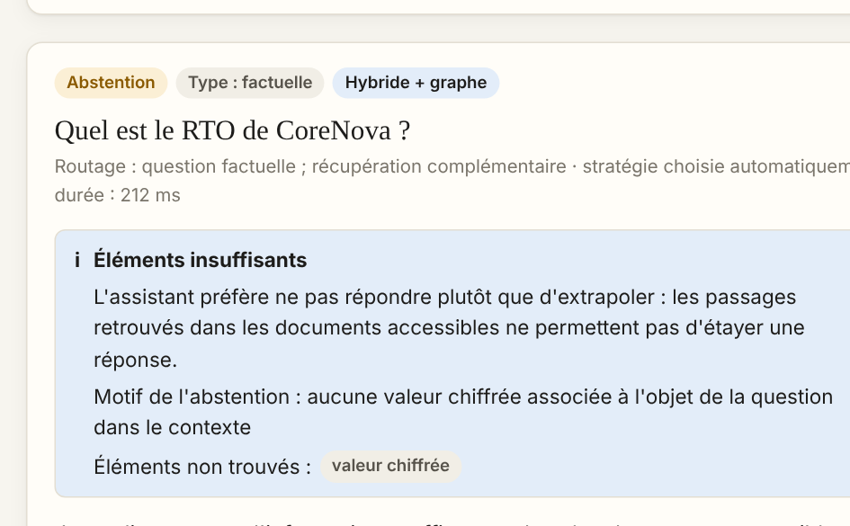
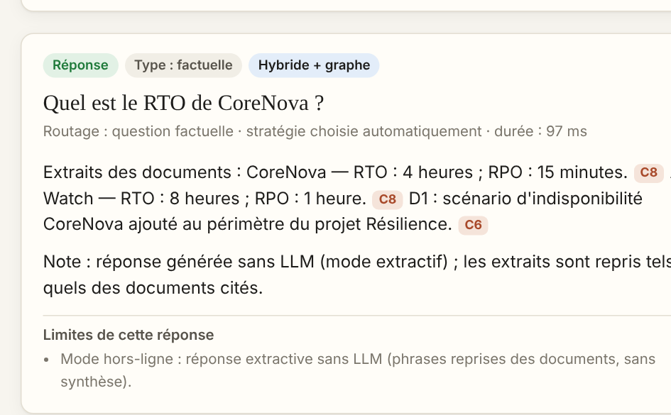
Sécurité : filtrer avant de chercher
Compte « collaborateur » : abstention, sans révéler l'existence du plan de continuité
Compte « ingenieur.dsi » : « RTO : 4 heures », avec sa source
0 fuite d'accès sur toutes les stratégies · mémo piégé mis en quarantaine dès l'ingestion · requêtes Cypher paramétrées
Notes:
La même question, « Quel est le RTO de CoreNova ? », donne deux résultats selon le compte. Le collaborateur n'est pas destinataire du plan de continuité : la plateforme s'abstient, sans même révéler que le document existe. L'ingénieur de la DSI obtient la valeur et sa source. C'est possible parce que la liste des documents autorisés est calculée avant la recherche et passée à chaque requête. Résultat mesuré : aucune fuite, quelle que soit la stratégie.

Slide 10
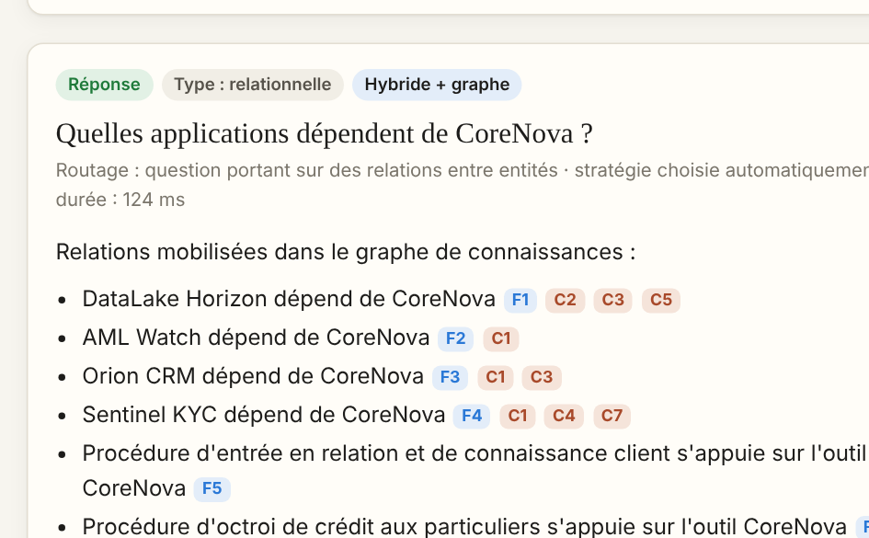
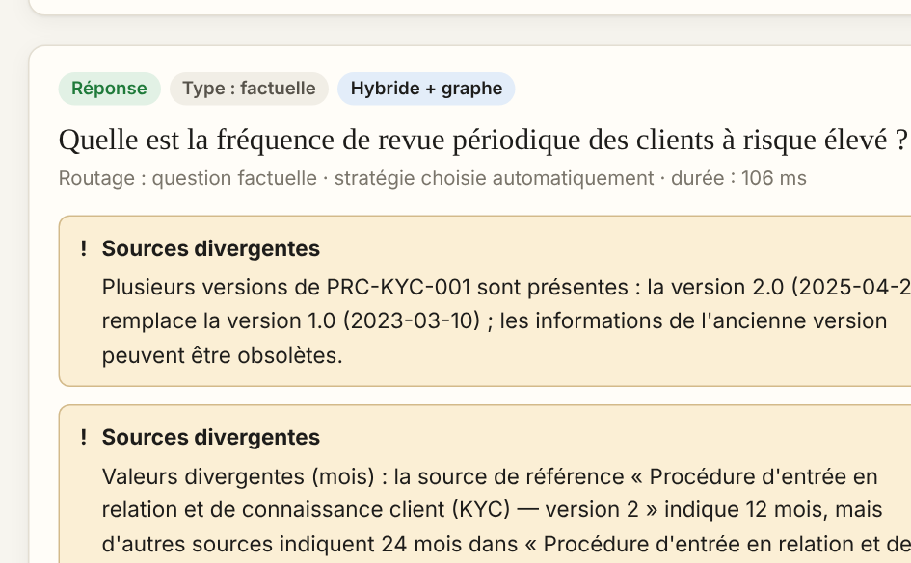
Démonstration : relations citées et contradictions signalées
« Quelles applications dépendent de CoreNova ? » faits du graphe [F] et passages [C], tous cliquables
Revue des clients à risque élevé : 12 mois selon la procédure en vigueur ; l'outil et l'ancienne version disent 24 mois
Notes:
Deux exemples de réponses réelles. À gauche, une question relationnelle : les faits viennent du graphe, les extraits des documents, et chaque marqueur renvoie à sa preuve. À droite, la plateforme répond 12 mois selon la procédure en vigueur, mais signale que la version 1.0, le guide de l'outil Sentinel KYC, le rapport d'audit et un compte rendu indiquent 24 mois. Pour un auditeur, c'est un constat : l'outil n'a pas été mis à jour. Si le temps le permet, je fais la démonstration en direct.

Slide 11
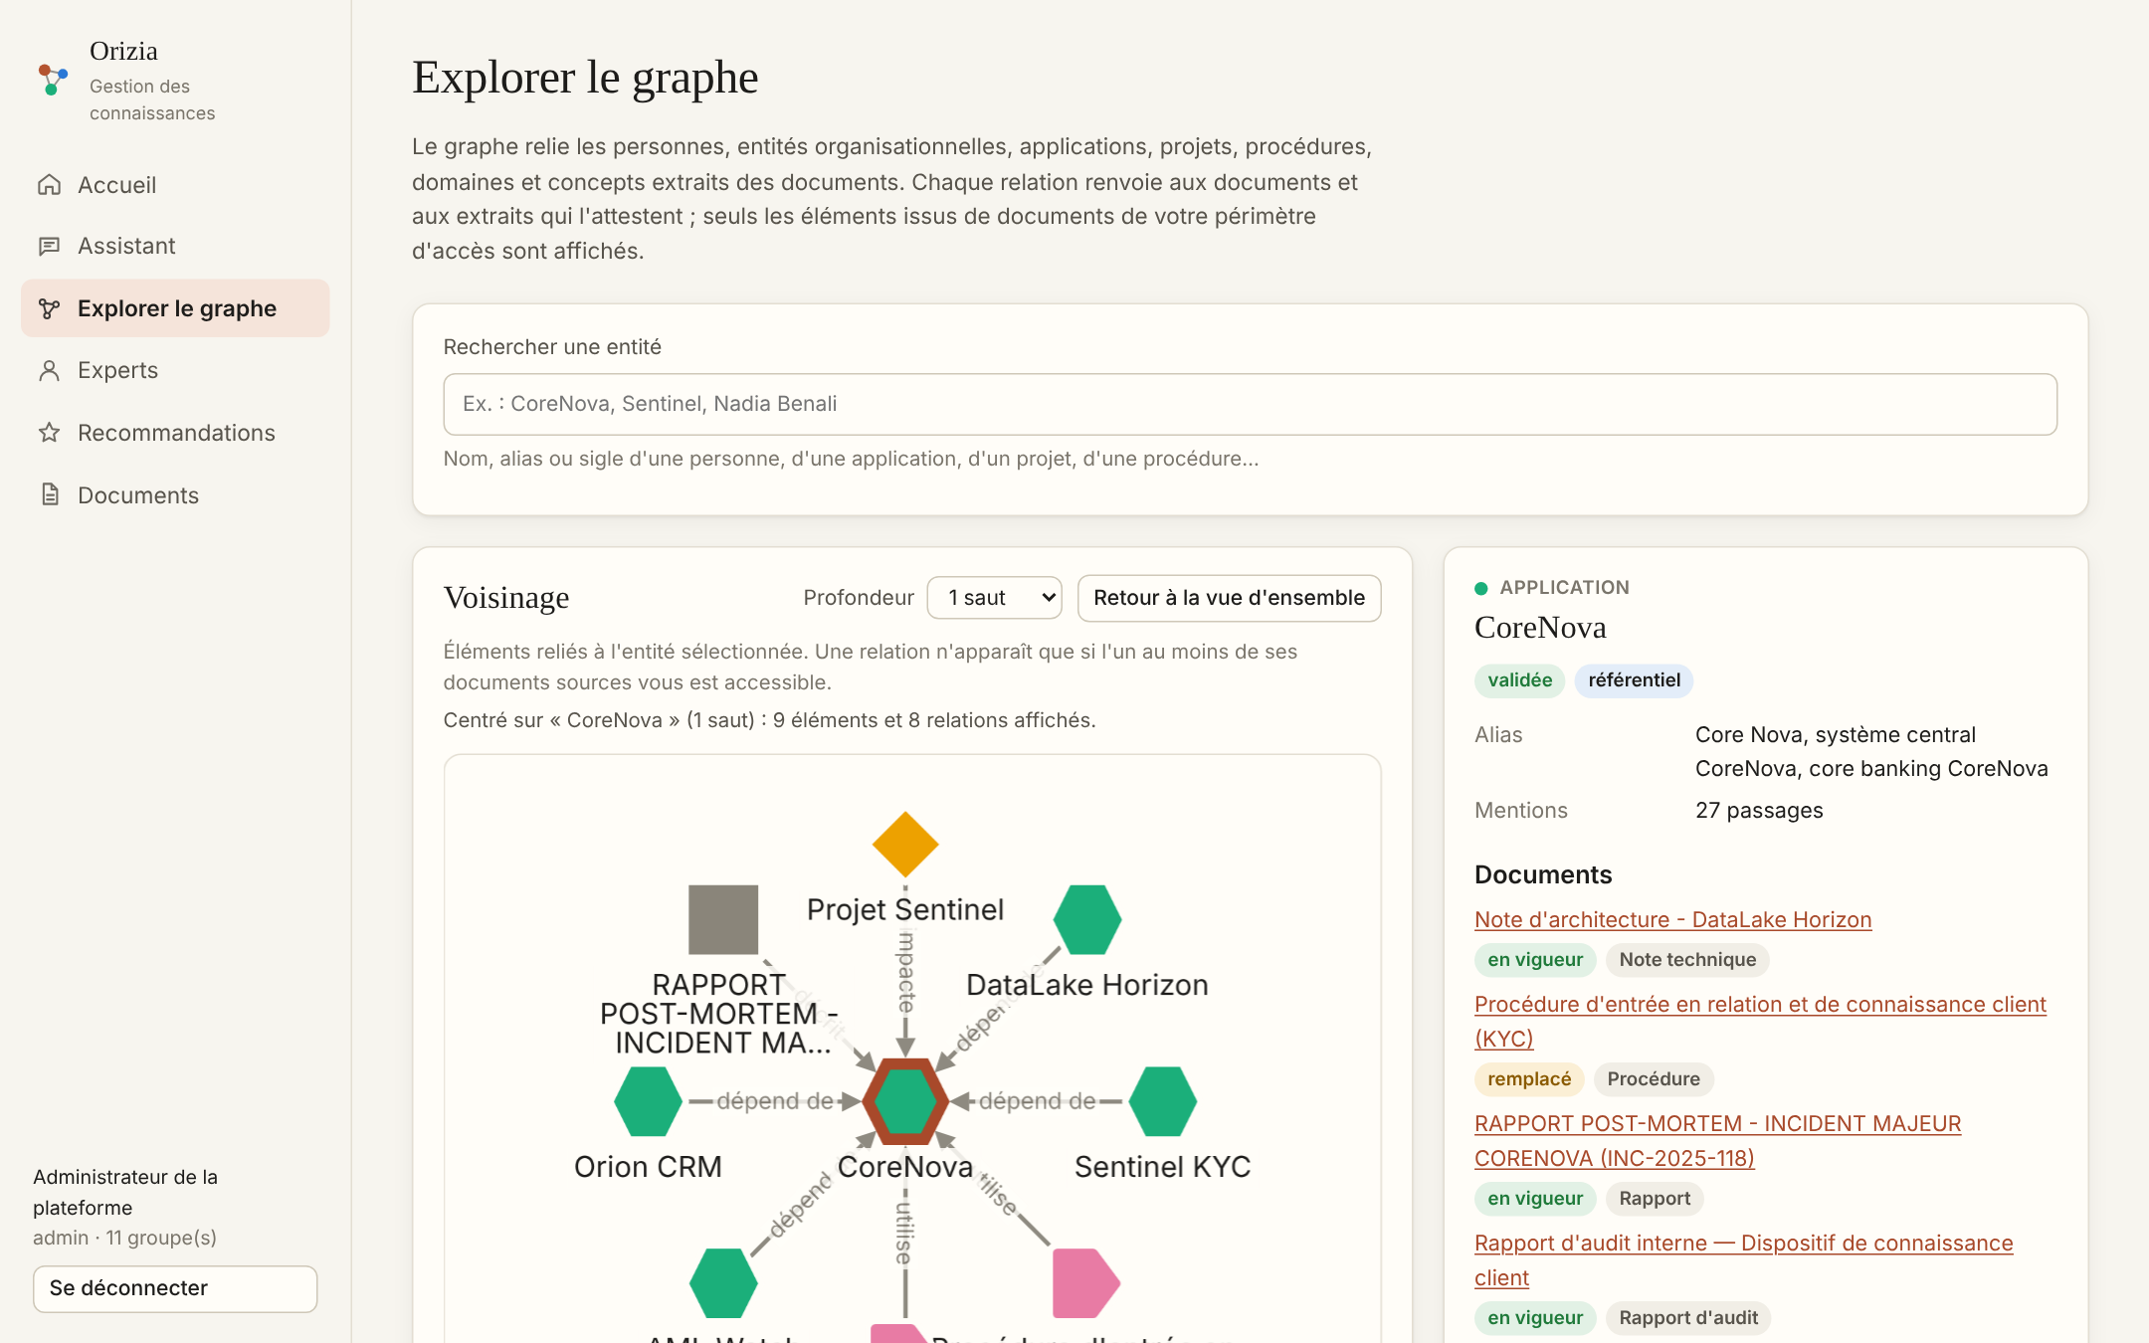
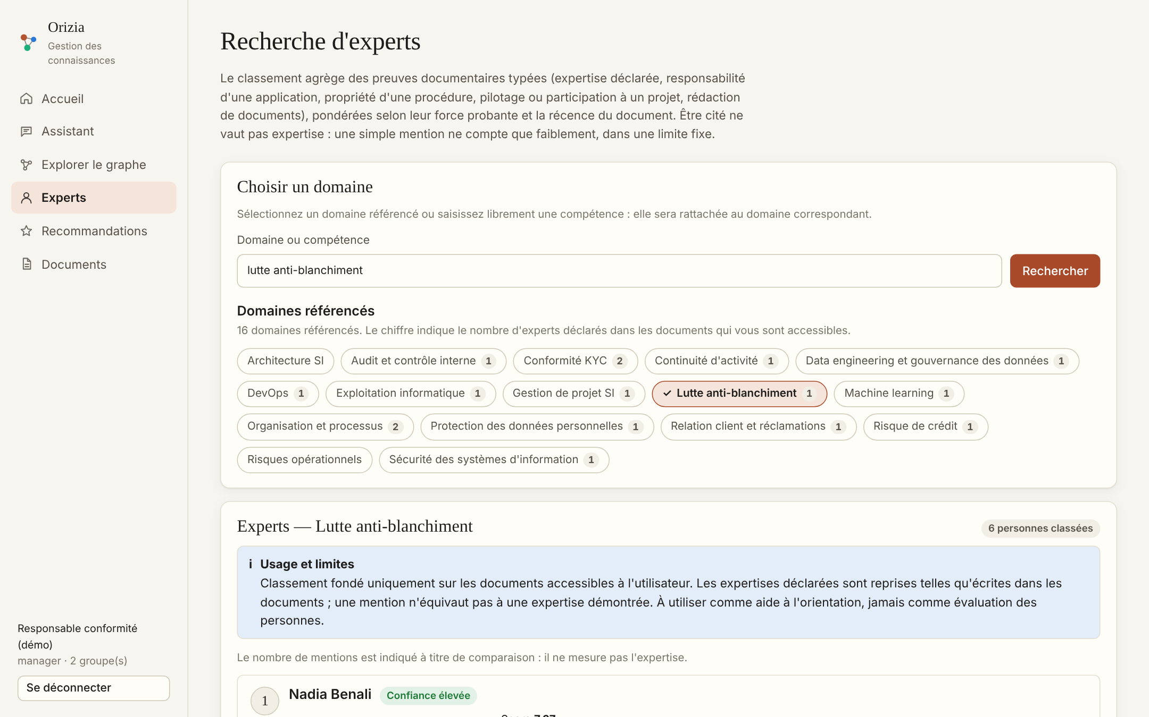
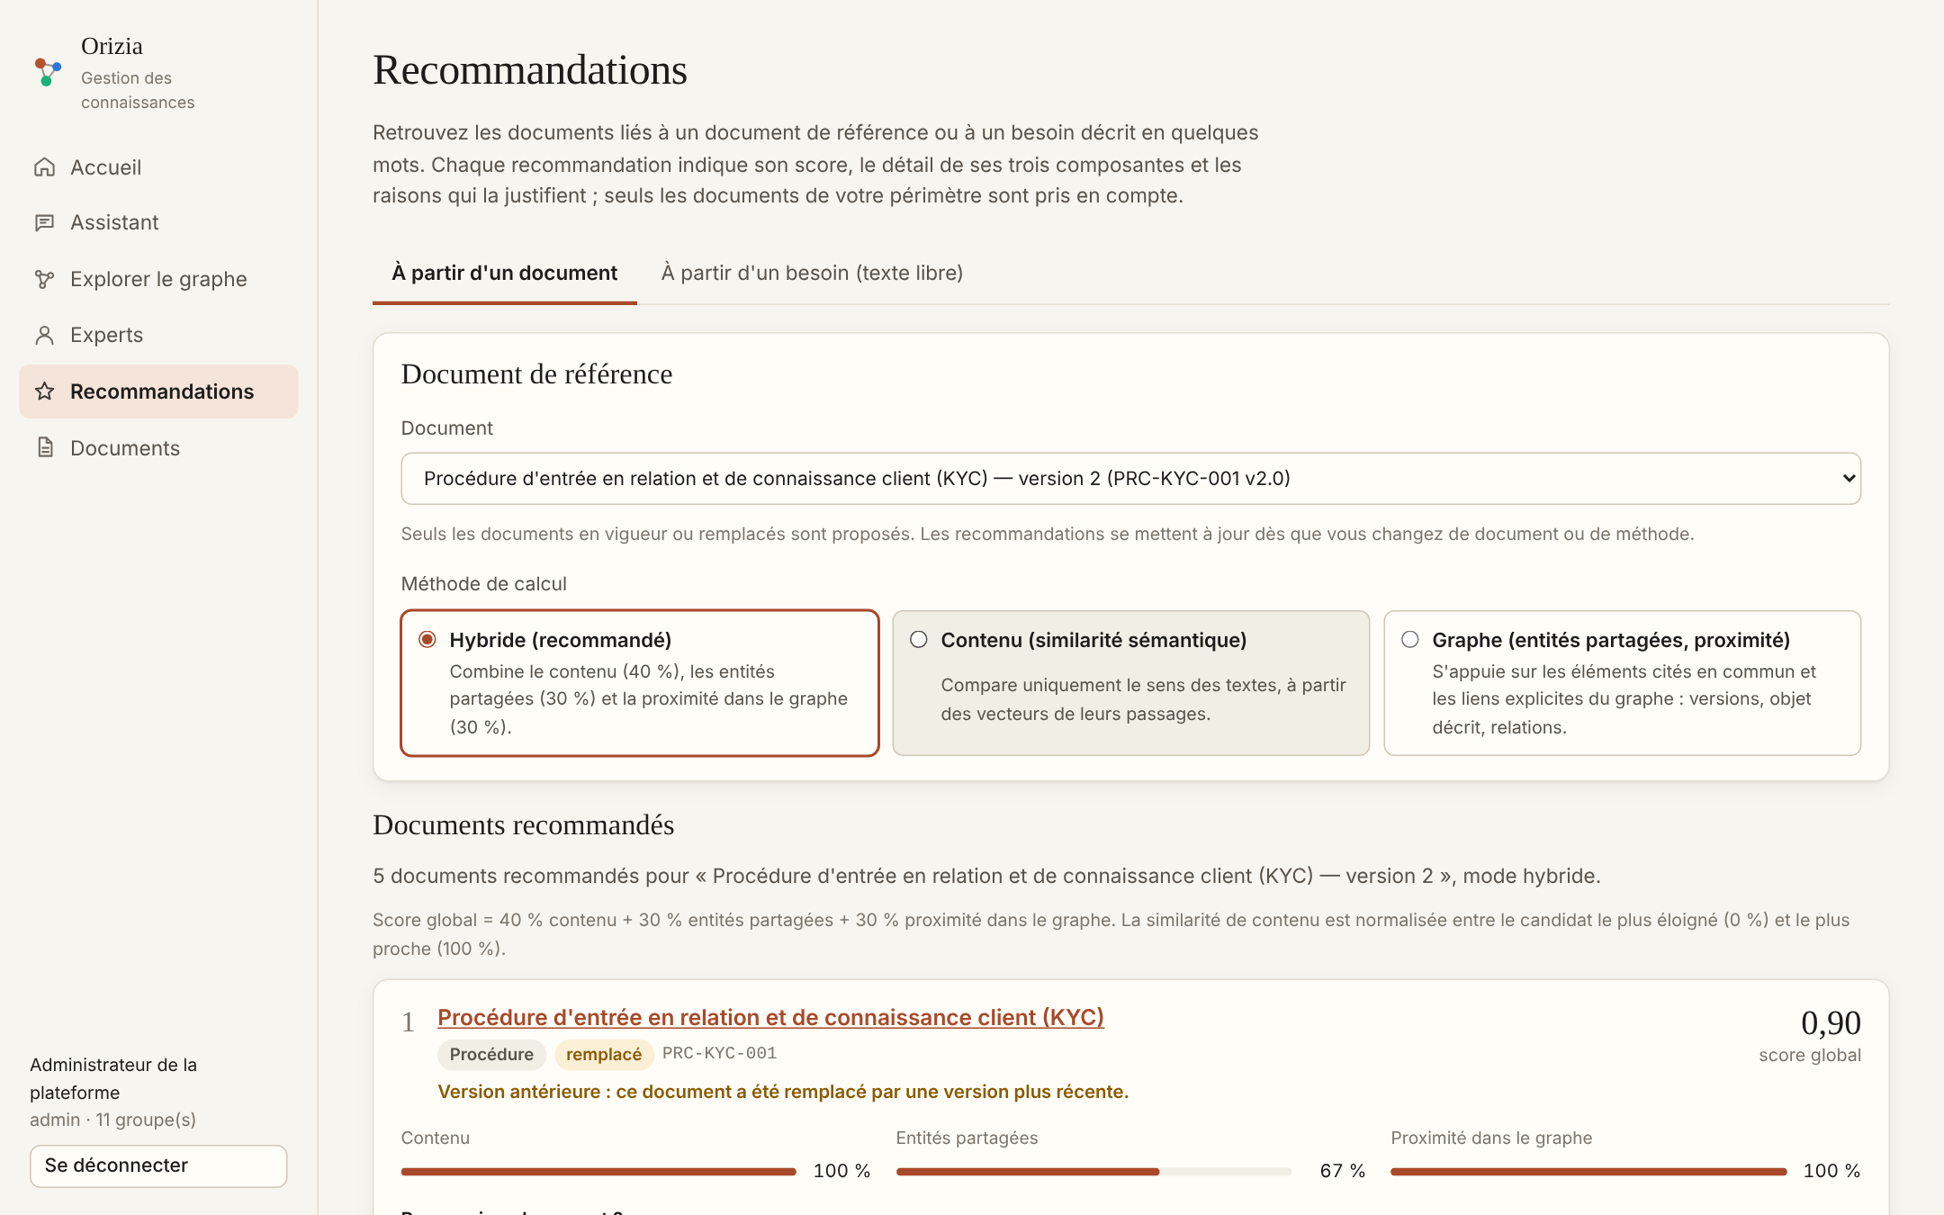
Explorer le graphe, trouver les experts, recommander
Explorateur
Experts
Recommandations
voisinage de CoreNova, filtré par les droits
classement justifié par des preuves typées (rôle manager)
documents liés à la procédure KYC v2, avec leurs raisons
Interface React + Cytoscape.js, politique de sécurité du contenu stricte ; aucune page n'accède directement à la base.
Notes:
Au-delà de l'assistant, trois fonctions. L'explorateur affiche le graphe autour d'une entité, avec les mêmes règles de visibilité. La recherche d'experts classe les personnes selon des preuves typées : expertise déclarée, pilotage de projet, responsabilité applicative ; elle est réservée aux managers et chaque rang est justifié. Les recommandations combinent similarité de contenu, entités partagées et proximité dans le graphe.

Slide 12
Un protocole conçu contre le sur-ajustement
1
2
3
4
Partition des documents
Questions séparées
Configuration gelée
Journal post-gel
règles mises au point sur D01–D20, testées sur D21–D35
17 de développement, 49 jamais inspectées avant la campagne
puis campagne principale ; workflow identique pour les 5 architectures
toute modification ultérieure tracée et mesurée à part
Métriques : Recall@5, MRR, nDCG@5 (pertinence graduée) pour la recherche ; exactitude par mots-clés, abstention, citations, fuites pour les réponses ; P@1, nDCG@3 pour les experts ; nDCG@5 pour les recommandations.
Statistiques : intervalles de confiance à 95 % par bootstrap (2 000 tirages) et test exact des signes sur données appariées.
Notes:
Le principal risque, quand on écrit soi-même le corpus et le système, est de sur-ajuster. Quatre mesures : une partition des documents pour l'extraction, une séparation entre 17 questions de développement et 49 jamais inspectées, un gel de la configuration avant la campagne, et un journal des modifications post-gel. Avec 66 questions, j'accompagne chaque moyenne d'un intervalle de confiance et chaque comparaison d'un test apparié.

Slide 13
Recherche : la fusion routée en tête, BM25 très proche
0,839
nDCG@5 du final [0,78 ; 0,90]
0,409 → 0,720
vectoriel : spaCy → WordLlama
0,96 / 0,52
graphe seul : relationnel / factuel
Source : evaluation/results/RESULTATS.md — configuration gelée, encodeur WordLlama ; écart final − BM25 non significatif.
Notes:
En recherche documentaire, l'architecture finale obtient le meilleur nDCG@5, 0,839, mais BM25 est très proche et l'écart n'est pas significatif : BM25 est une référence très forte sur des questions riches en termes exacts. L'ablation de l'encodeur montre que l'intérêt de l'hybride dépend de la qualité des vecteurs : avec spaCy, le vectoriel tombe à 0,409. Le graphe seul est excellent sur le relationnel, 0,96, mais mauvais sur le factuel, 0,52.

Slide 14
Réponses : le graphe change la donne sur les relations
0,882 sur les questions de développement, 0,694 sur les questions jamais inspectées : c'est le chiffre honnête.
Source : RESULTATS.md — générateur extractif hors-ligne ; final [0,64 ; 0,85] ; final − RAG hybride : p = 0,02 ; final − fixe : p = 0,5.
Notes:
En réponses de bout en bout, les architectures avec graphe dominent. L'architecture finale atteint 0,742, et l'hybride à graphe fixe 0,773, un écart de deux questions qui n'est pas significatif. L'effet du graphe est net là où on l'attendait : sur les questions relationnelles, on passe de 0,12 à 0,62, sur les multi-sauts de 0,30 à 0,60, sans perte sur le factuel. Le chiffre que je retiens est 0,694, sur les questions jamais inspectées : l'écart avec 0,882 mesure le sur-ajustement de mes heuristiques.

Slide 15
Fiabilité : aucune invention, mais trop d'abstentions
0
0
0
citation inventée
fuite d'accès
chaîne interdite
Abstention (final) : rappel 0,909 (10 sur 11), précision 0,5, 18 % d'abstentions abusives : le contrôle lexical est sensible aux paraphrases.
Le seuil règle un compromis métier : coût d'une réponse fausse contre coût d'une non-réponse.
Source : RESULTATS.md — sections 5 et 6 ; vérification des citations et filtrage des droits appliqués à toutes les architectures.
Notes:
La fiabilité est obtenue par construction : aucune citation inventée, aucune fuite, aucune chaîne interdite. Le point faible est l'abstention : la plateforme détecte dix des onze questions sans réponse, mais s'abstient à tort sur 18 % des questions qui en ont une, parce que le contrôle est lexical. Le graphique montre le compromis : monter le seuil améliore le rappel d'abstention mais augmente les abstentions abusives. C'est une décision métier.

Slide 16
Experts et recommandations : le graphe apporte la justification
H4 non démontrée : écart de +0,064, p = 0,375 ; l'apport tient aux preuves affichées.
H5 validée : +0,261 sur le contenu seul, p = 0,004 ; aucun doublon recommandé.
Source : RESULTATS.md — sections 7 et 8 ; test exact des signes apparié.
Notes:
Pour les experts, le score fondé sur des preuves typées fait mieux que le comptage de mentions, mais l'écart n'est pas significatif sur quinze domaines : l'hypothèse 4 n'est pas démontrée. Son intérêt est ailleurs : chaque classement est justifié. Pour les recommandations, combiner contenu, entités partagées et graphe améliore nettement le résultat : plus 0,26 de nDCG, significatif.

Slide 17
Bilan des hypothèses de recherche
Hypothèse | Constat mesuré | Verdict
H1 — le graphe aide le relationnel et le multi-sauts | exactitude 0,12 → 0,62 et 0,30 → 0,60 ; en recherche, égal à l'hybride sur le relationnel | Partiellement
H2 — pas de dégradation du factuel | nDCG@5 0,99 et exactitude 0,92 grâce au routage | Validée
H3 — abstention à bon escient | rappel 0,909 mais 18 % d'abstentions abusives | Partiellement
H4 — experts par preuves typées | nDCG@3 0,975 contre 0,911, p = 0,375 | Non démontrée
H5 — recommandations hybrides | nDCG@5 0,908 contre 0,648, p = 0,004 | Validée
Menaces à la validité : corpus et questions conçus par la même personne, corpus synthétique et petit, 66 questions, mesures lexicales, encodeurs légers.
Notes:
En synthèse : deux hypothèses validées, l'absence de dégradation du factuel et les recommandations ; deux partiellement validées, l'apport du graphe et l'abstention ; une non démontrée, les experts. Je rappelle les menaces à la validité : biais de conception, corpus synthétique, petits effectifs. Je ne conclus que lorsque l'incertitude le permet.

Slide 18




Déployer en banque : une trajectoire et une gouvernance
Cadrage et homologation
Pilote
Industrialisation
Extension
analyse de risques, sécurité, DPO
un domaine, questions réelles annotées par les métiers
SSO, supervision, sauvegardes automatisées
domaine par domaine, gouvernance en place
Gestionnaire des connaissances
Contrôle par échantillonnage
valide entités candidates et quarantaine
la conformité relit un échantillon de réponses
Experts : finalité limitée
Décision formelle sur le LLM
orienter, jamais évaluer ; avis du DPO
classification des données, contrat, réévaluation
Notes:
Pour un usage réel, je propose une trajectoire progressive : cadrage et homologation, puis un pilote sur un domaine délimité, avec des questions réelles annotées par les métiers, ce qui reproduit mon protocole sur des documents réels. Côté gouvernance, mon expérience d'organisation m'a conduite à proposer un gestionnaire des connaissances, des contrôles par échantillonnage confiés à la conformité, une finalité limitée pour la recherche d'experts et une décision formelle avant tout recours à un LLM externe. Le détail, avec la matrice RACI, est au chapitre 7.

Slide 19


Limites assumées et perspectives
Limites
Perspectives
Aucun LLM évalué : aucune clé disponible
Corpus synthétique, conçu par l'auteure
Encodeurs légers, hors-ligne
Suffisance lexicale : 18 % d'abstentions abusives
Rappel des règles 0,717 sur les documents de test
Aucun déploiement distant ; pas prête pour la production
Rejouer la campagne avec un LLM, plus une relecture humaine
Pilote sur documents réels, questions des métiers
Encodeur neuronal multilingue
Contrôle de suffisance sémantique
Écran de validation des entités candidates
GraphRAG global : résumés de communautés
Notes:
Je préfère annoncer moi-même les limites. Aucun LLM n'a été évalué, faute de clé : la plateforme est prête, la mesure reste à faire. Le corpus est synthétique. Les encodeurs sont légers. Le contrôle de suffisance est lexical. Les règles d'extraction perdent en rappel sur les documents jamais vus. Et la plateforme n'est ni déployée à distance ni prête pour la production. Chaque limite ouvre une perspective concrète, la première étant de rejouer la campagne avec un LLM, sur les mêmes questions.

Slide 20
Ce qui fait la valeur d'un assistant documentaire en banque
Une plateforme complète, du fichier brut à la réponse citée
Une évaluation honnête : le graphe aide là où on l'attend
Des droits, une provenance et une gouvernance pensés dès la conception
Merci de votre attention
Notes:
Pour conclure : la valeur d'un assistant documentaire en banque tient moins à la sophistication de son modèle de langage qu'à la rigueur de ce qui l'entoure : la qualité des documents, la traçabilité des faits, le respect des droits et la capacité à dire « je ne sais pas ». C'est ce que j'ai cherché à construire et à mesurer. Je vous remercie et je suis prête à répondre à vos questions.

